Slide 1
Лекция 14. Основные аспекты разработки ИС: жизненный цикл, бизнес-модель, стандарты моделирования IDEF, стандарты планирования MRP

Slide 2

Жизненный цикл разработки информационных систем
Принято выделять следующие стандартные фазы разработки ПО
Планирование (Planning);
Разработка требований (Requirements);
Дизайн (Design);
Кодирование (Coding);
Тестирование (Test).

Slide 3
Жизненный цикл разработки информационных систем
Стандартные фазы разработки ПО (иллюстрация)

Slide 4
Жизненный цикл разработки информационных систем
При разработке ИС принято применять следующие модели жизненных циклов разработки ПО:
Водопад с возвратами;
Спиральная модель.

Slide 5
Жизненный цикл разработки информационных систем
Водопад с возвратами (Waterfall with returns)

Slide 6
Жизненный цикл разработки информационных систем
Достоинства и недостатки водопадной модели
Достоинства:
простота и наглядность;
лёгкость определения контрольных фаз и этапов выполнения проекта.
Недостатки:
- процесс разработки требует очень точных и неизменных требований;
- требуются значительные усилия и ресурсы на устранение ошибок и доработку продукта.

Slide 7
Жизненный цикл разработки информационных систем
Спиральная модель (Spiral)

Slide 8
Жизненный цикл разработки информационных систем
Достоинства и недостатки спиральной модели
Достоинства:
работающий продукт выпускается на более ранних стадиях;
не требуется полного и детального набора требований для начала разработки.
Недостатки:
- требуется очень хорошее знание предметной области;
- начало проекта с плохо определёнными целями неудобно для менеджеров проекта.

Slide 9
Жизненный цикл разработки информационных систем
Специфика жизненного цикла разработки КИС
Специфические особенности, обусловленные типом продукта имеют этапы жизненного цикла «планирование» и «тестирование». При планировании проводятся основные мероприятия, связанные с разработкой бизнес-модели системы и реинженирингом бизнес-процессов, а тестирование разбивается на ряд отдельных специфических этапов.

Slide 10
Разработка бизнес-модели
Параметры проекта, конкретизируемые бизнес-моделью
- перечень участков внедрения и последовательность их автоматизации
- фактическая потребность в объёмах закупаемого аппаратного и программного обеспечения
- сроки развёртывания и запуска системы
- список ключевых пользователей
- степень соответствия выбранного ПО специфике деятельности предприятия
Разработка бизнес-модели может быть совершенно отдельным самодостаточным проектом.

Slide 11
Разработка бизнес-модели
Проблемы, характеризующие процесс моделирования
- проблема достоверности разрабатываемой бизнес-модели
- проблема использования типовых отраслевых моделей
- проблема реинжениринга

Slide 12
Разработка бизнес-модели
Проблема достоверности
Исходная бизнес-модель может утратить значительную часть своей актуальности к моменту окончания её разработки

Slide 13
Разработка бизнес-модели
Проблема использования типовых моделей
Модель-заготовка значительно сокращает затраты на описание рутинных типичных процессов
Модель-заготовка не является готовой к употреблению и нуждается в тестировании в конкретных условиях

Slide 14
Разработка бизнес-модели
Проблема реинжениринга
Модификацию бизнес-процессов на предприятии (реинжениринг) при внедрении КИС рекомендуется проводить поэтапно.

Slide 15
Стандарты моделирования IDEF
Назначение семейства стандартов IDEF
Стандарты IDEF предназначены для разработки бизнес-моделей и представляют собой набор спецификаций языка описания бизнес-процессов.
IDEF-методика создавалась в США в рамках программы компьютеризации промышленности ICAM – Integrated Computer Aided Manufacturing. Название стандарта расшифровывается как Icam DEFinition.

Slide 16
Стандарты моделирования IDEF
К семейству IDEF относятся следующие стандарты:
IDEF0 – методология функционального моделирования
IDEF1 – методология моделирования информационных потоков
IDEF1X – методология построения реляционных структур
IDEF2 – методология динамического моделирования развития систем
IDEF3 – методология документирования процессов в системе
IDEF4 – методология построения объектно-ориентированных систем
IDEF5 – методология онтологического описания сложных систем

Slide 17
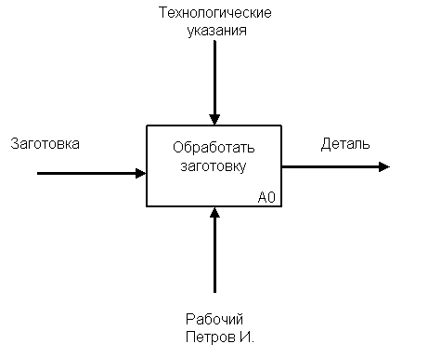
Стандарты моделирования IDEF
Стандарт IDEF0 – функциональный блок

Slide 18
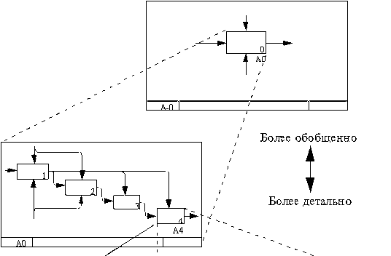
Стандарты моделирования IDEF
Стандарт IDEF0 – декомпозиция

Slide 19
Стандарты моделирования IDEF
Два типа диаграмм в стандарте IDEF3
Диаграммы описания последовательности этапов процесса (Process Flow Description Diagrams, PFDD)
Диаграммы состояний объекта и его трансформаций в процессе (Object State Transition Network, OSTN)

Slide 20
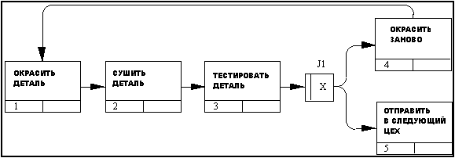
Стандарты моделирования IDEF
Пример PFDD диаграммы

Slide 21
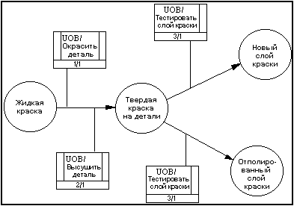
Стандарты моделирования IDEF
Пример OSTN диаграммы

Slide 22
Стандарты планирования MRP
Методология MRP (Material Resource Planning) представляет собой набор подходов, позволяющих оптимально регулировать поставки комплектующих в производственный процесс.
Главной задачей MRP является обеспечение гарантии наличия необходимого количества требуемых материалов-комплектующих в любой момент времени в рамках срока планирования наряду с уменьшением постоянных запасов и разгрузкой складов.

Slide 23
Стандарты планирования MRP
К основным понятиям методологии MRP относятся:
Материалы – всё сырье и комплектующие
Статус материала – основной показатель текущего состояния материала
Страховой запас материала – необходим для поддержания процесса производства в случае непредвиденных задержек с поставками
Потребность в материале – количественная единица, отображающая необходимость в заказе материала

Slide 24
Стандарты планирования MRP
Логическая архитектура MRP систем

Slide 25
Стандарты планирования MRP
Главным отличием MRP II (Manufacturing Resource Planning) систем является наличие дополнительных функций, обеспечивающих обратную связь в системе, что предоставляет возможность планирования производства с учётом внешних факторов, таких как уровень спроса и состояние дел у поставщиков

Slide 26
Стандарты планирования MRP
Основная идея логической архитектуры MRPII систем

Slide 27
Процесс тестирования бизнес-модели
Этапы процесса тестирования
Внутреннее тестирование разработчика. На этом этапе разработчик тестирует базовую функциональность и соответствие основным требованиям.
Тестирование проектной группой. На этом этапе происходит проверка самых общих пользовательских функций системы с точки зрения её работы «под ключ» (как правило – разработчиками требований).
3. Тестирование ключевыми пользователями. Создаётся специальная тестирующая группа, имитирующая работу предприятия в целом.

Slide 28
Процесс тестирования бизнес-модели
Этапы процесса тестирования (продолжение)
4. Опытная эксплуатация. Стадия реальной эксплуатации, при которой учёт ещё ведётся и в старой системе (для контроля корректности).
Основным критерием правильности построения бизнес-модели является сбалансированность целей и средств

